Slide 1
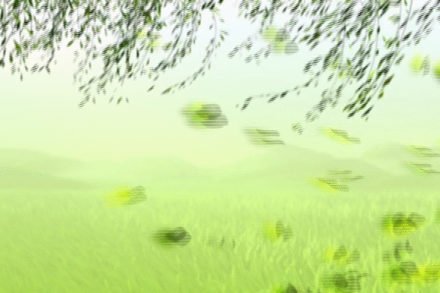

春风

Slide 2

春风
春风轻轻吹着口哨， 春风轻轻吹着口哨。
吹化了冰雪， 和小朋友一起欢笑。
吹绿了柳梢， 我削了一支柳笛，
吹红了桃花枝头俏。 伴着春风吹哨。
小草轻轻钻出地面， 听小燕子捎来春的问候。
山野悄悄换上绿袍。 看我的风筝直上云霄。

Slide 3
春风轻轻吹着口哨，
吹化了冰雪，
吹绿了柳梢，
吹红了桃花枝头俏。
小草轻轻钻出地面，
山野悄悄换上绿袍。

Slide 4

吹化了冰雪

Slide 5
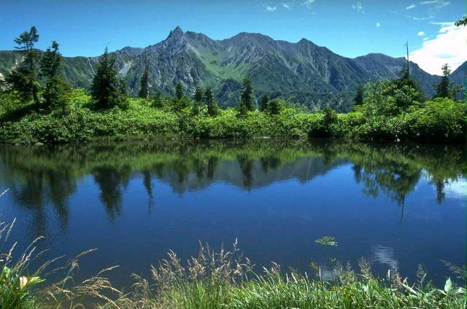

Slide 6
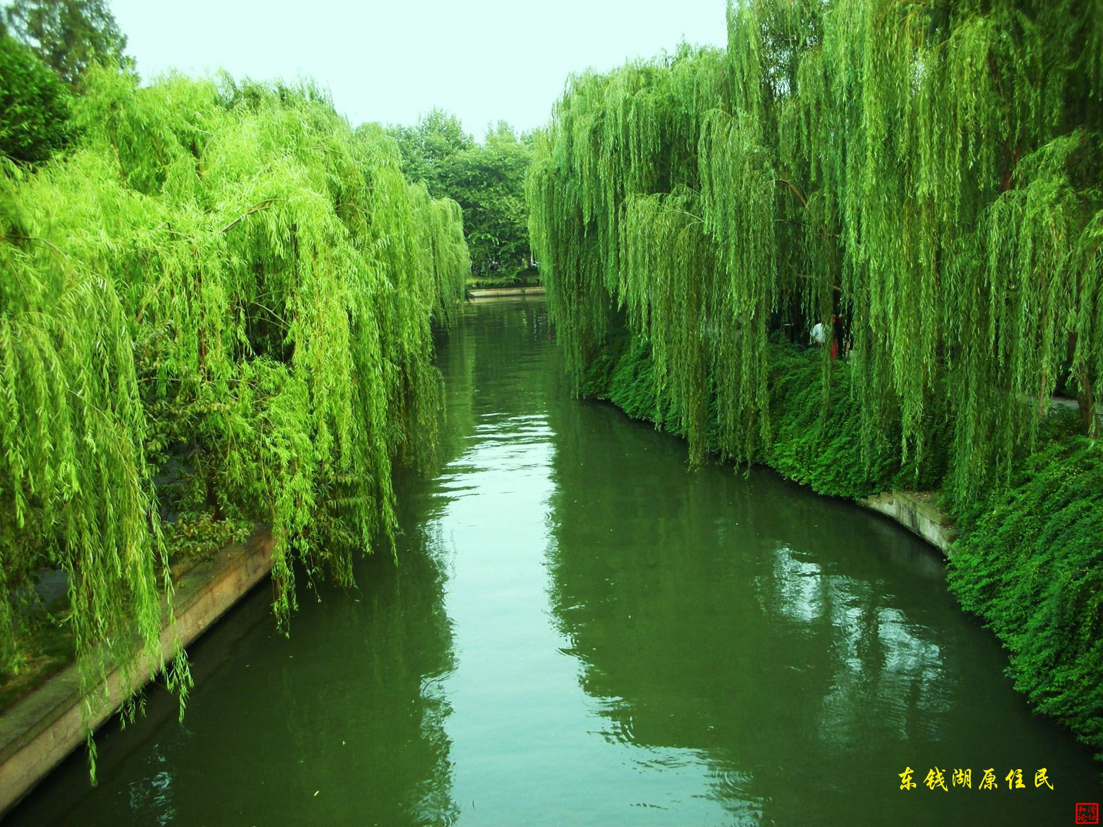
吹绿了柳梢
吹绿了柳梢

Slide 7
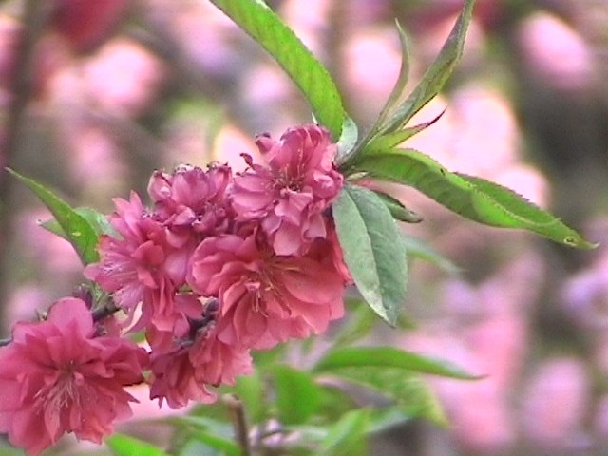
吹红了桃花枝头俏

Slide 8
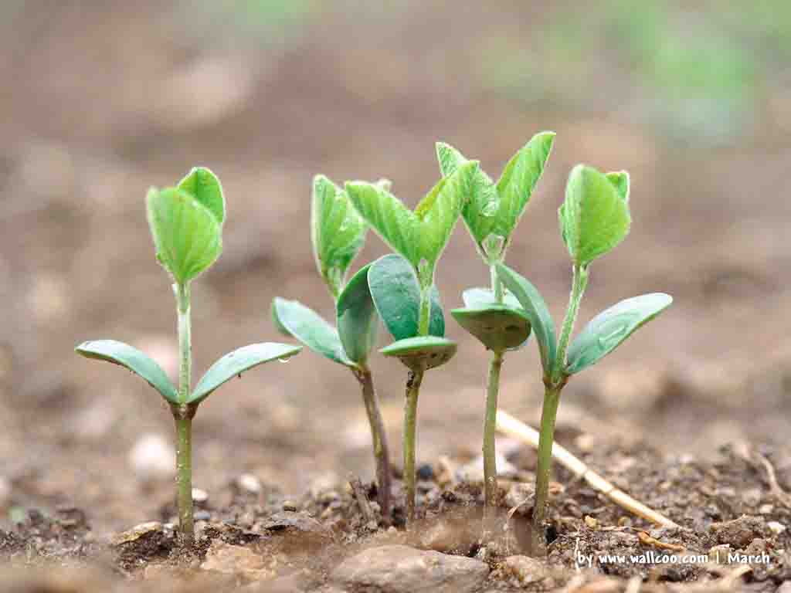
小草轻轻钻出地面，
山野悄悄换上绿袍。
小草轻轻钻出地面。

Slide 9
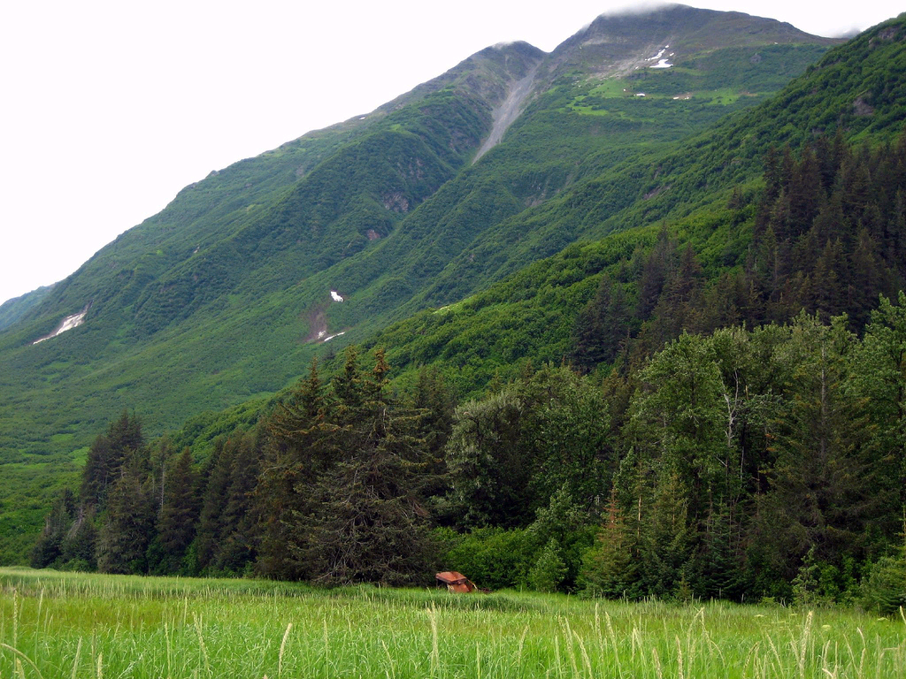
山野悄悄换上绿袍

Slide 10
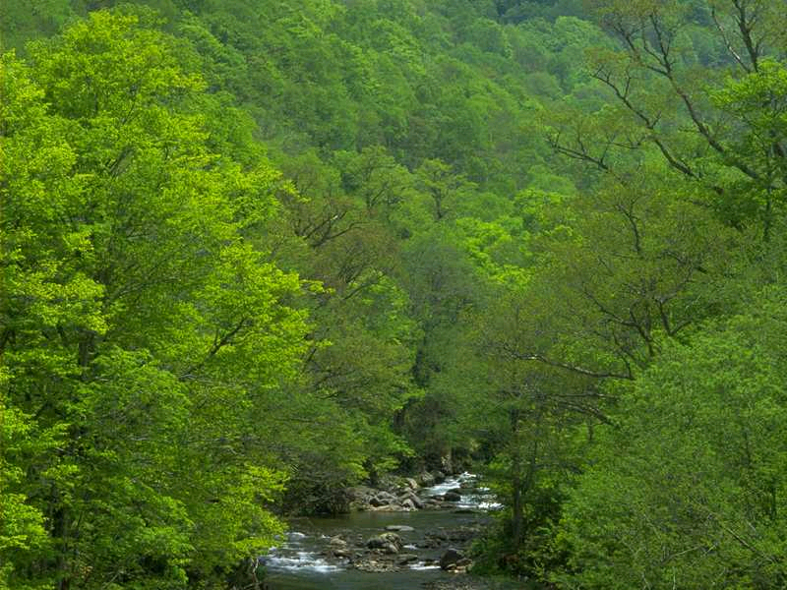

Slide 11
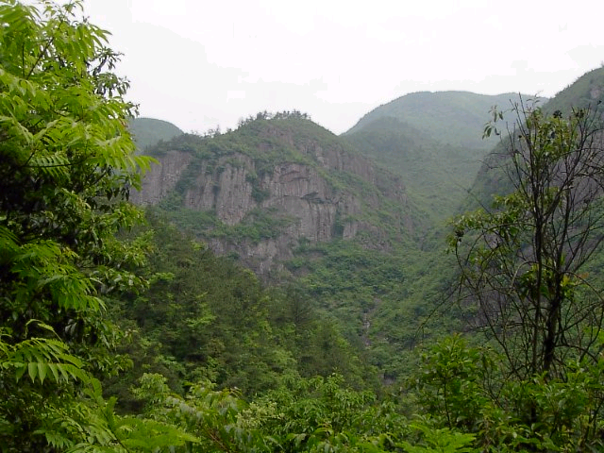

Slide 12
春风／轻轻吹着／口哨，
吹化了／冰雪，
吹绿了／柳梢，
吹红了／桃花／枝头俏。
小草／轻轻／钻出地面，
山野／悄悄换上／绿袍。

Slide 13
春风轻轻吹着口哨。
和小朋友一起欢笑。
我削了一支柳笛，
伴着春风吹哨。
听小燕子捎来春的问候。
看我的风筝直上云霄。

Slide 14
春风／轻轻吹着／口哨，
和小朋友／一起欢笑。
我／削了／一支柳笛，
伴着春风／吹哨。
听小燕子／捎来／春的问候，
看我的风筝／直上云霄。

Slide 15
春风
春风轻轻吹着口哨， 春风轻轻吹着口哨。
吹化了冰雪， 和小朋友一起欢笑。
吹绿了柳梢， 我削了一支柳笛，
吹红了桃花枝头俏。 伴着春风吹哨。
小草轻轻钻出地面， 听小燕子捎来春的问候。
山野悄悄换上绿袍。 看我的风筝直上云霄。

Slide 16
肖字族
shào shāo qiào
口哨 树梢 枝头俏
xiāo shāo xiāo
削笛 捎来 云霄

Slide 17
口哨 树梢 枝头俏
削笛 捎来 云霄

Slide 18

肖
哨
霄
梢
口
雨
木
捎
扌
亻
俏
刂
忄
削
悄
Notes:
18

Slide 19
春风
春风轻轻吹着口哨， 春风轻轻吹着口哨。
吹化了冰雪， 和小朋友一起欢笑。
吹绿了柳梢， 我削了一支柳笛，
吹红了桃花枝头俏。 伴着春风吹哨。
小草轻轻钻出地面， 听小燕子捎来春的问候。
山野悄悄换上绿袍。 看我的风筝直上云霄。

Slide 20
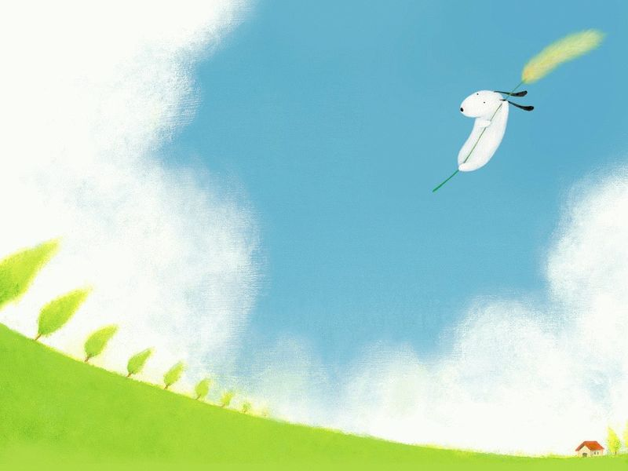
听（ ）在树林里欢快地鸣叫。
瞧（ ）在草坪上自由地奔跑。
看（ ）在草丛中翩翩起舞。

